Slide 1

Analyse des données de systèmes éducatifs
GOURVILLE Jonathan

Slide 2


Ordre du jour
Introduction
Analyse des datas
Indicateurs clés
Analyses
Prédictions

Slide 3

Introduction
Star-up de la EdTech , nommée academy, qui propose des formations en ligne.
Pour un projet d’expansion à l’international, il faut mener une première analyse exploratoire de données pour savoir si elles sont utilisables pour mener à bien le projet.
Ensuite, mettre en avant des pays cibles et avec des clients à fort potentiel.

Slide 4

Analyses des datas
Series
Pays Series
Note
Data
Pays

Slide 5
Jeu de donnée
EdStatsData.csv | L'évolution de plusieurs indicateurs sur une période pour tous les pays du monde avec des prédictions pour les années 2020 – 2100. (86,1% de données manquantes).
EdStatsCountry.csv | Données géographiques sur les pays, des données économiques globales et des dates sur les dernières études. Le jeu de données contient 241 lignes et 32 colonnes. (30% de données manquantes).
EdStatsSeries.csv | Le thème des indicateurs, les descriptions longues et les sources. Il donne des informations sur les indicateurs socio-éduco-économique classés en 37 thèmes. Le jeu de données contient 3665 lignes et 21 colonnes. (71,2% de données manquantes).
EdStatsFootNote.csv | Les années de références de mises à jour des indicateurs par pays et la description des incertitudes. Le jeu de données contient 643638 lignes et 5 colonnes. (20% de données manquantes).
EdStatsCountry-Series.csv | Les références des sources de certains indicateurs par pays présents dans le jeu de données pays, le jeu de données contient 613 lignes et 4 colonnes. (25% des valeurs manquantes).

Slide 6
Jeux de données
Pour l’analyse je garde les trois tables qui me semblent pertinentes :
Data : Contient la variable 'Country Name' et l'évolution des variables quantitatives des indicateurs par pays et années.
Pays : Contient la variable 'Short Name' et les régions et les groupes de revenus permettant de faire des regroupements.
Série : Contient le thème des indicateurs et leurs descriptions longues qui pourra être utile lors de la sélection des indicateurs pertinents.

Slide 7

Indicateurs clés

Slide 8
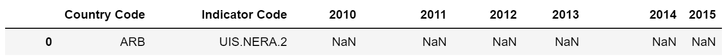
Indicateur clés
Sélection temporelle
J’ai choisi de faire mon étude sur les années de 2010 à 2015 car après analyse de la table data, ce sont sur ces tables là qu’il y a le plus de données
Cible de l’entreprise
Mots clés – Indicateurs
Pour pouvoir sortir des indicateurs pertinents, il faut cibler nos clients :
Tranche d’âge : 15 – 24 ans
Etudiants scolarisés en lycées et universités
Niveau de vie des habitants
Moyens de communications (Internet)
SE : Social Education
SP : Social Population
IT : Infrastructures
NY : National Accounts
EG : Energie
15 : population de 15 à 19 ans
20 : population de 20 à 24 ans
SEC : Regroupements par lycéens
TER : Enseignement supérieur
IT : Infrastructures techniques
EG : Infrastructure énergiques

Slide 9
Indicateurs choisis
IT.NET.USER.P2
Indicateurs qui recense les utilisateurs d’internet sur 100 personnes
SP.POP.1524.TO.UN
Population total de 15-24 ans
SE.SEC.ENRR
Taux brut de scolarisation dans le secondaire pour les Femmes et les Hommes.
SE.TER.ENRR
NY.GNP.PCAP.PP.CD
Taux brut de scolarisation dans le tertiaires pour les deux sexes
PIB par habitants

Slide 10
Analyses des indicateurs
IT.NET.USER.P2
SP.POP.1524.TO.UN
SE.SEC.ENRR
SE.TER.ENRR
NY.GNP.PCAP.PP.CD

Slide 11
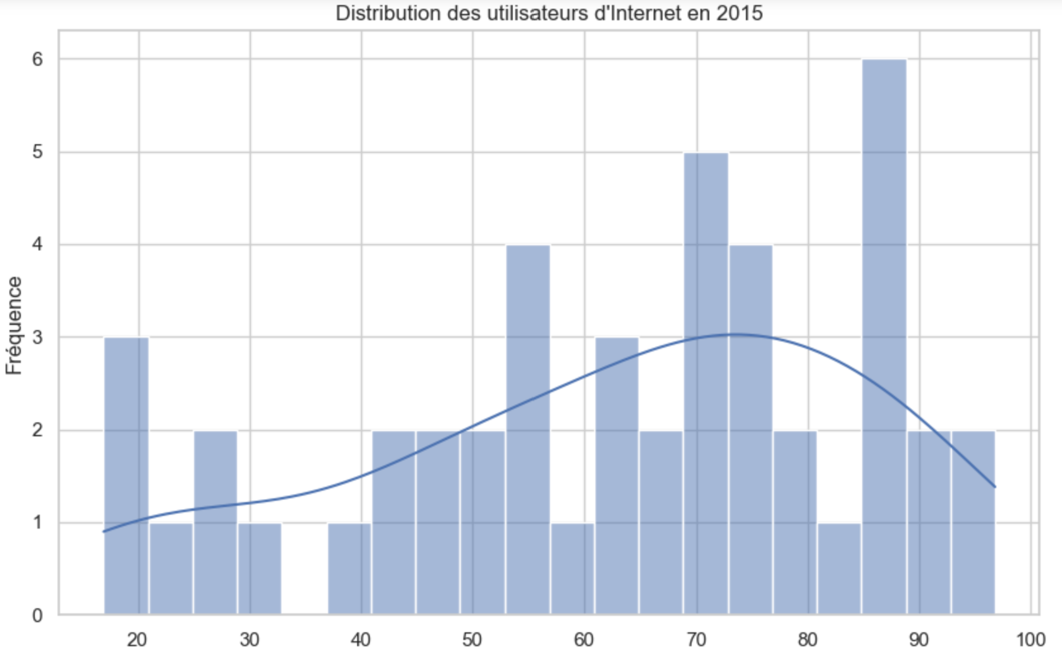
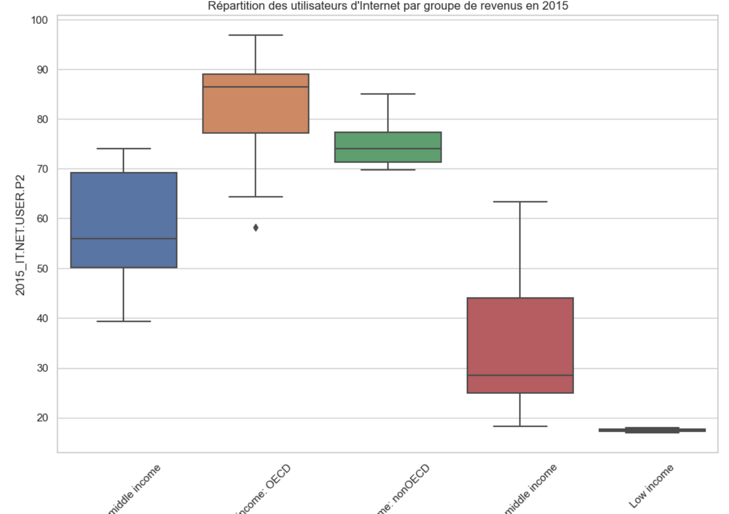
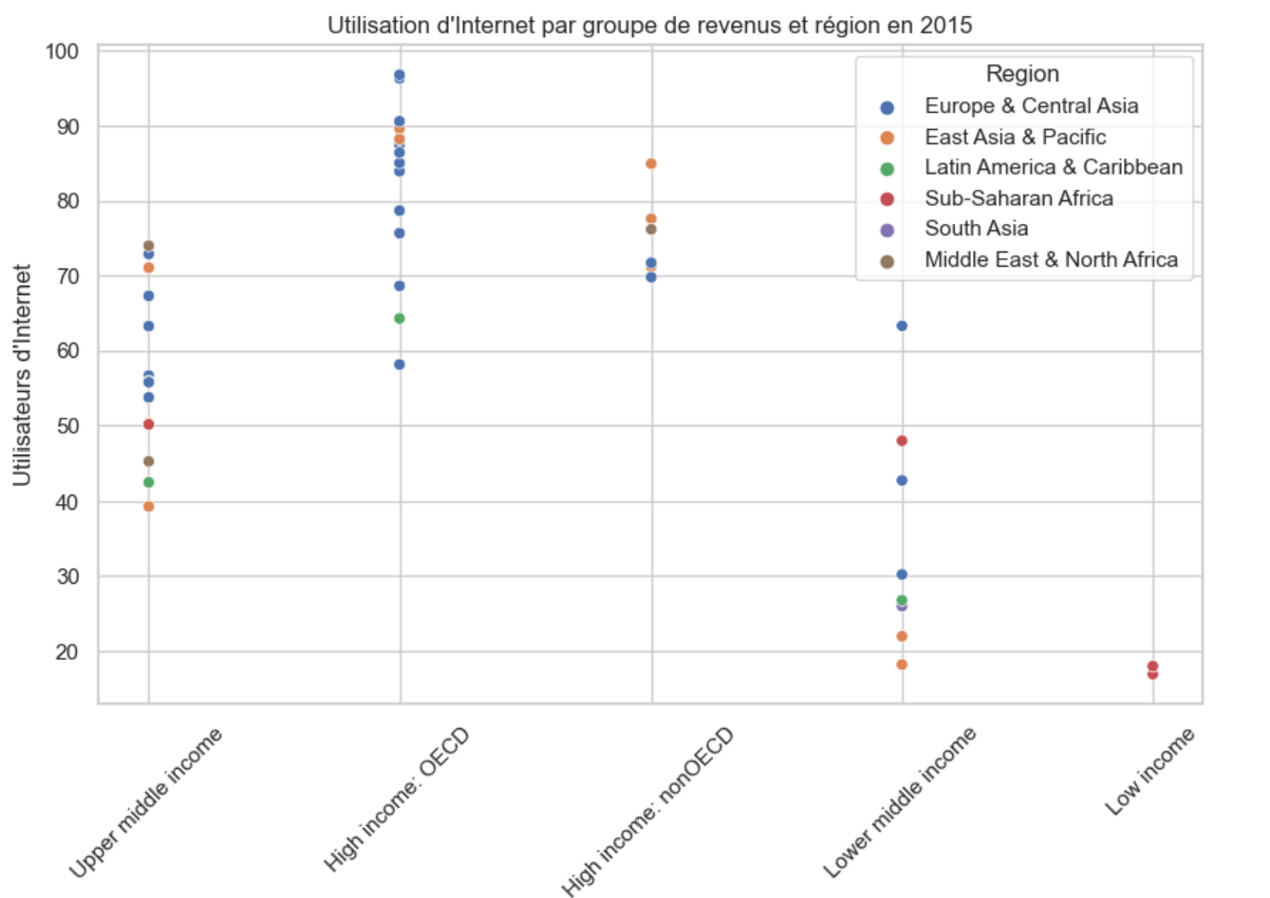
Indicateurs clés
Pour les différents indicateurs cités précédemment, j’ai réalisé la même analyse avec ces graphiques, afin de savoir comment se comporte l’indicateur, ici on voit l’utilisation d’internet. Mais j’ai réalisé cela pour la population, le taux de scolarisation brut en secondaire, tertiaire, et le PIB par habitants avec des résultats assez parlant pour 4 des indicateurs sur 5.

Slide 12
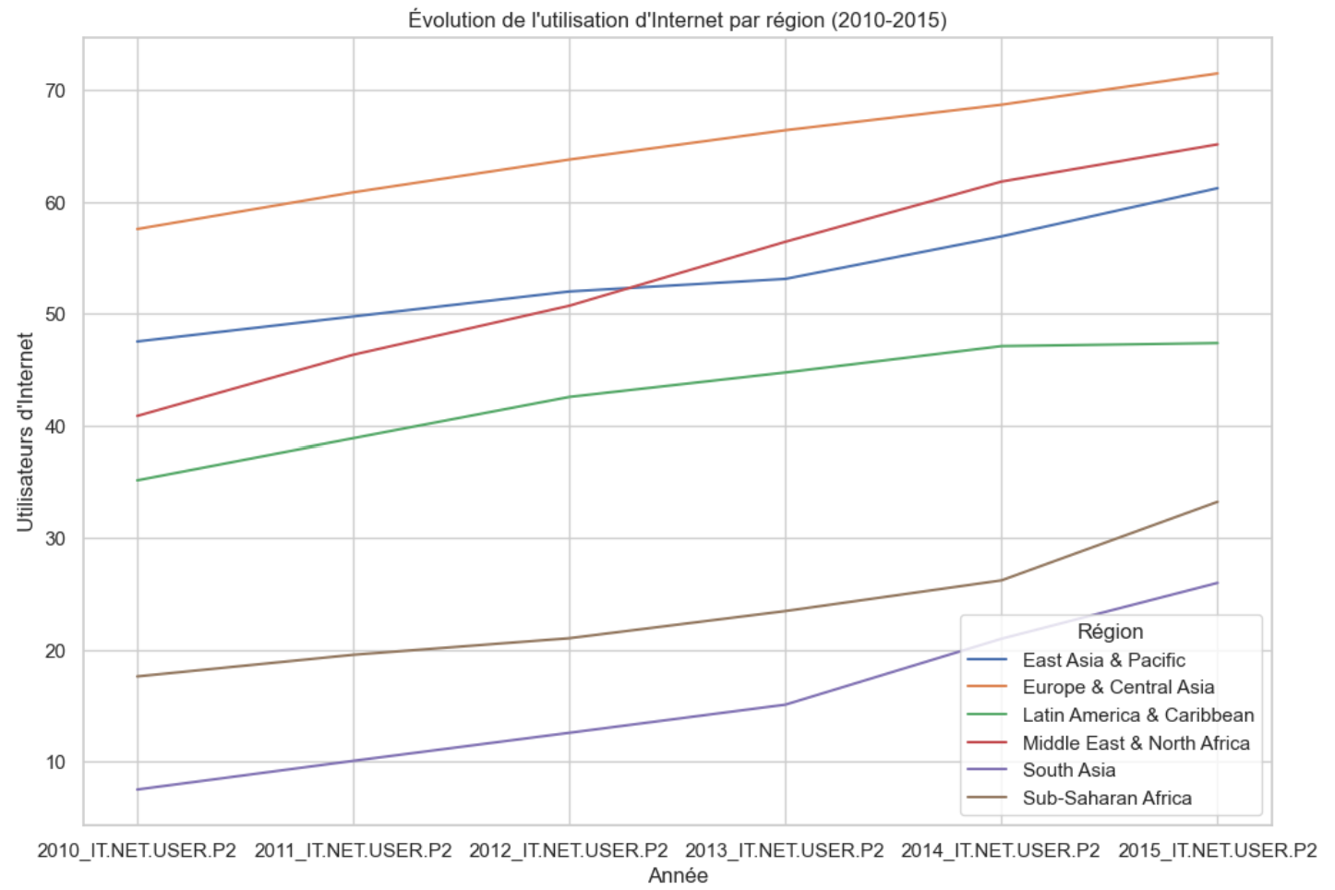
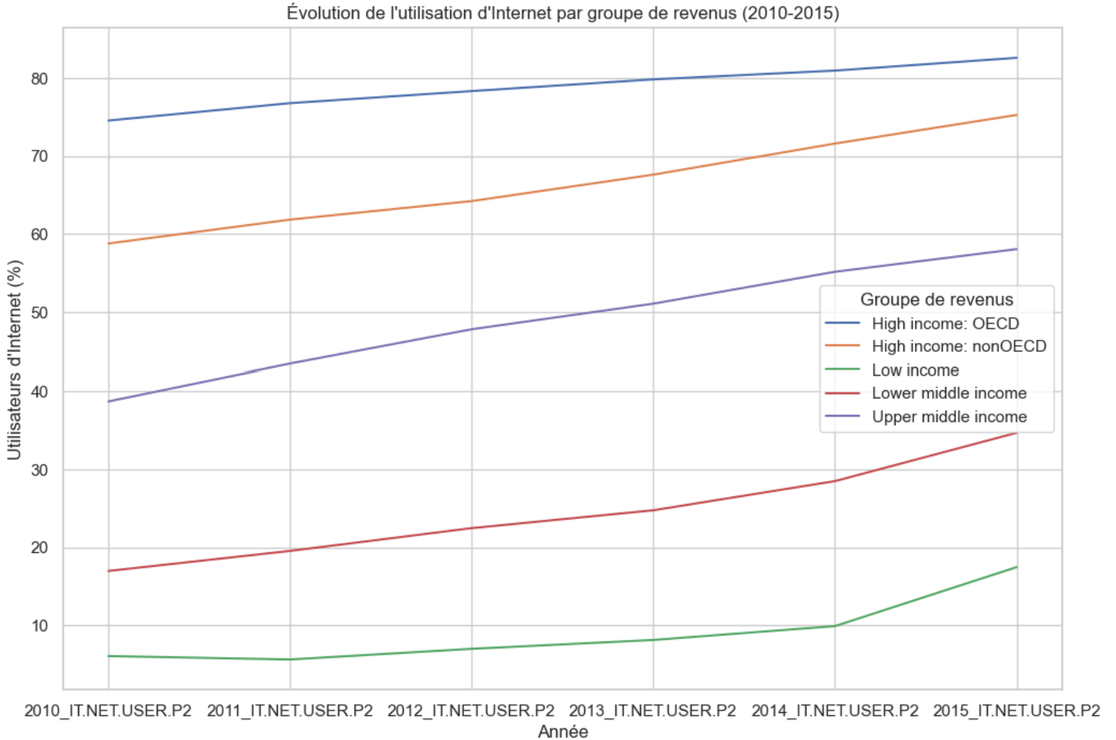
Indicateurs clés
J’ai réalisé des évolutions dans le temps de chaque indicateur, par région et par groupe de revenus sur les années 2010 – 2015.
Ces évolutions permettent d’avoir le comportement des indicateurs sur plusieurs années et voir comment ils se comportent par région mais également par groupe revenu.

Slide 13



Résumé
Les différents indicateurs sauf la population, par exemple pour l’utilisation d’internet, ils dépendant du revenu du pays.
Cela montre que plus un pays a un bon revenu, plus l’utilisation d’internet est fréquente, on peut se dire que les infrastructures, l’accès à internet ou encore la politique du pays favorise l’accès à internet. Cette logique est également valable pour l’éducation au niveau secondaire et tertiaire.
Pour le PIB, il y a une petite différence car les pays moins aisé essaie d’avoir une économie plus intéressante.
Pour la population, cela ne dépend pas du tout du revenu d’un pays, mais de la démographie, des naissances et mortalité, accès au moyen de contraception par exemple.
J’appuis mon analyse avec le calcul de l’Eta² qui mesure la proportion de la variance totale d'une variable continue expliquée (comme l'utilisation d'internet ) par une variable catégorielle (région et les groupes de revenus).

Slide 14
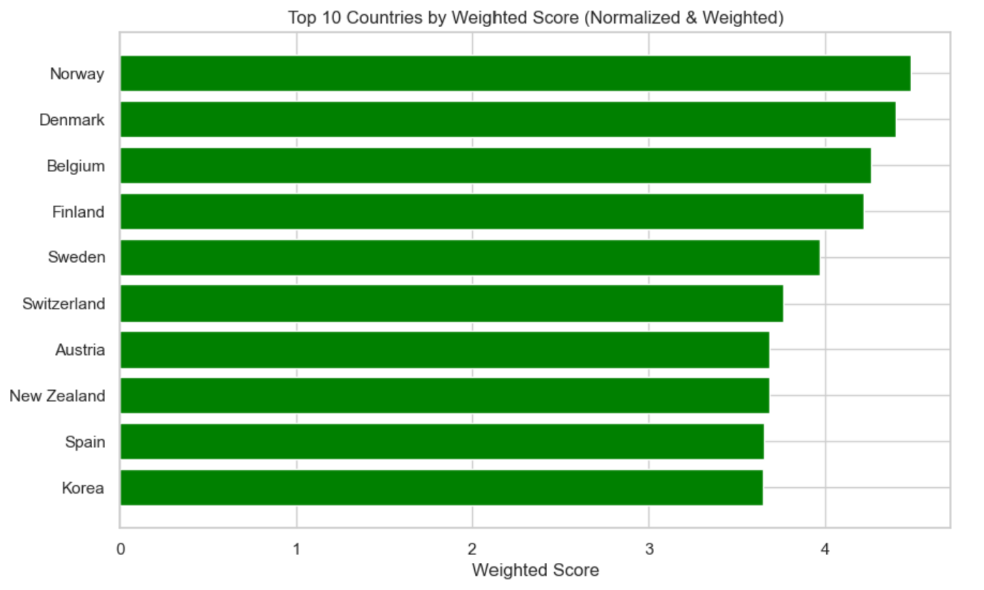
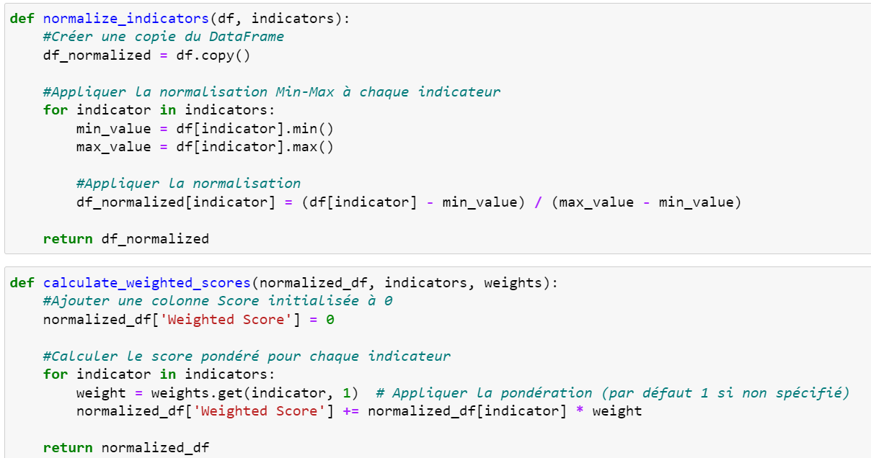
Pays retenus
Eta²
Analyse
Pays retenus
Quelques chiffres pour appuyer mon choix de faire mes analyses par groupe de revenu plutôt que par régions :
Eta² entre la région et l’utilisation d’internet : 0.332
Eta² entre le groupe de revenu et l’utilisation d’internet : 0.761. Le résultat plus probant est avec le groupe de revenu (plus proche de 1), ce qui montre qu’il est plus important d’analyser les indicateurs par groupe de revenu que par région
Normalisation des données et calcul des scores pour chaque indicateur, avec une pondération des indicateurs.
Top 3 : Norvège, Danemark et Belgique.

Slide 15
Prédiction

Slide 16
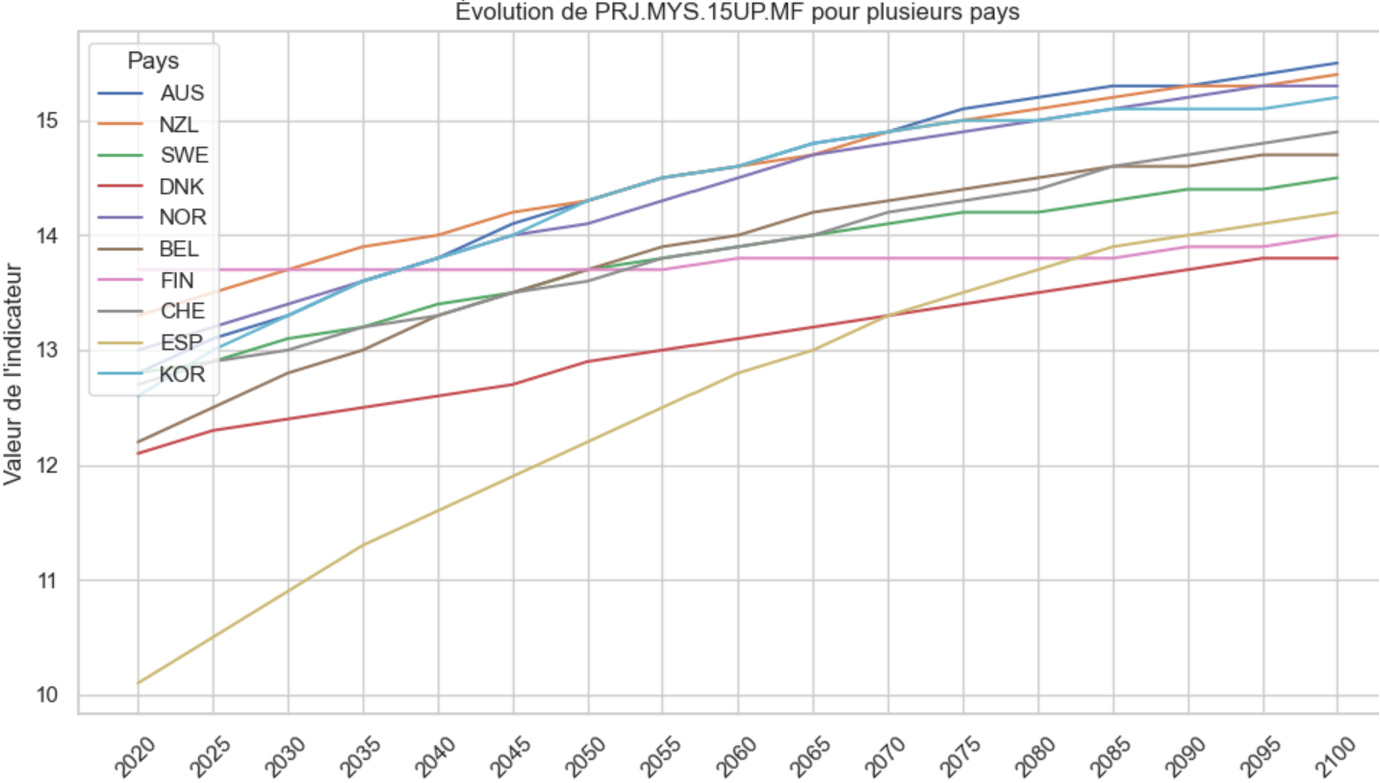
Prédiction
Pour avoir une analyse et sélection encore plus fine, avec les données de projections de l’année 2020 à 2100, j’ai fait des graphiques d’évolutions de différents indicateurs qui correspondent à ceux choisi avant. Il y a par exemple : PRJ.MYS.15UP.MF : Projection des années moyennes de scolarité pour les 15 ans et plus, total.
J’ai réalisé cela pour 7 indicateurs au total avec les tops 10 pays que j’avais sorti avec les données de 2010 à 2015.Les différents indicateurs concernent la projection de niveau de scolarité en étude supérieur, ou encore au lycée.
Avec ces indicateurs, je peux proposer des pays cibles comme mon top 3 précédent : Norvège, Danemark, Belgique (pays stable politiquement, très bonnes infrastructures d’éducation, très bonnes ressources énergétiques).
Il y a aussi dans la zone Asie, la Corée pour son développement en termes d’infrastructures ou de politique d’éducation, bonne politique démographique aussi. En zone Océanique, l’Australie peut aussi être un pays intéressant avec de bonnes données de projections.

Slide 17

Merci
GOURVILLE Jonathan

